Slide 1



Materiał szkoleniowy dla doradców z zakresu:
język polski

Slide 2
Retoryka na lekcjach języka polskiego.
dr Wioletta Kozak, Robert Chamczyk, dr Maria Romanowska

Slide 3
Cele zajęć
Uczestnik po zajęciach:
zna zasady tworzenia argumentu
rozróżniania argumenty odnoszące się do faktów i logiki oraz odwołujących się do emocji
zna zasady budowania zadań egzaminacyjnych polegających na formułowaniu argumentu
konstruuje argument i wskazuje jego stałe elementy
konstruuje ćwiczenia oparte na umiejętności budowania argumentów
rozumie potrzeby kształcenia umiejętności logicznego myślenia
ocenia poprawność formułowania argumentów
porządkuje argumenty, np. od najmocniejszego do najsłabszego

Slide 4
Argument, przykład, wniosek, stanowisko
Klasy IV–VI | Klasy VII i VIII
1. Elementy retoryki. Uczeń: uczestniczy w rozmowie na zadany temat, wydziela jej części, sygnały konstrukcyjne wzmacniające więź między uczestnikami dialogu, tłumaczące sens; rozróżnia argumenty odnoszące się do faktów i logiki oraz odwołujące się do emocji; tworzy logiczną, semantycznie pełną i uporządkowaną wypowiedź, stosując odpowiednią do danej formy gatunkowej kompozycję i układ graficzny; rozumie rolę akapitów w tworzeniu całości myślowej wypowiedzi; dokonuje selekcji informacji; zna zasady budowania akapitów; rozróżnia i wskazuje środki perswazji, rozumie ich funkcję. | Elementy retoryki. Uczeń: funkcjonalnie wykorzystuje środki retoryczne oraz rozumie ich oddziaływanie na odbiorcę; gromadzi i porządkuje materiał rzeczowy […]; tworzy wypowiedź, stosując odpowiednią dla danej formy gatunkowej kompozycję oraz zasady spójności językowej między akapitami; rozumie rolę akapitów jako spójnych całości myślowych w tworzeniu wypowiedzi pisemnych oraz stosuje rytm akapitowy (przeplatanie akapitów dłuższych i krótszych); wykorzystuje znajomość zasad tworzenia tezy i hipotezy oraz argumentów przy tworzeniu rozprawki oraz innych tekstów argumentacyjnych; odróżnia przykład od argumentu; przeprowadza wnioskowanie jako element wywodu argumentacyjnego; zgadza się z cudzymi poglądami lub polemizuje z nimi, rzeczowo uzasadniając własne zdanie; rozpoznaje i rozróżnia środki perswazji i manipulacji w tekstach reklamowych, określa ich funkcję; rozpoznaje manipulację językową i przeciwstawia jej zasady etyki wypowiedzi.
Podstawa programowa kształcenia ogólnego
z komentarzem. Szkoła podstawowa. Język polski, 2017, https://cke.gov.pl/egzamin-osmoklasisty/podstawa-programowa/

Slide 5
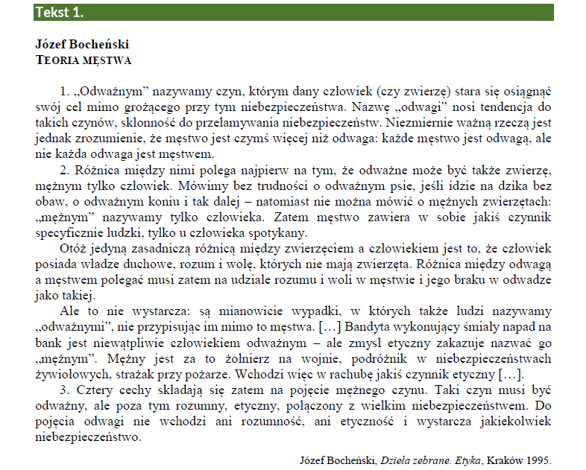
Argument jako uzasadnienie tezy / przyjętego stanowiska
Problem: Czy odbicie Rudego, bohatera Kamieni na szaniec, z rąk wroga można nazwać czynem mężnym, czy – odważnym?
Stanowisko: Odbicie Rudego było czynem
mężnym.
Argument: Przyjaciele narażali swoje życie,
aby uratować Rudego – w czasie akcji pod Arsenałem został ranny Alek. Dla nich wartością najważniejszą była przyjaźń.
Informator o egzaminie ósmoklasisty z języka polskiego od roku szkolnego 2018/2019, red. dr Wioletta Kozak (CKE), dr Maria Romanowska (OKE Jaworzno), Wioleta Dobosz-Leszczyńska (CKE), Robert Chamczyk (CKE), dr Marcin Smolik (CKE), Danuta Marchlewska (OKE Warszawa), Hanna Wylężek (OKE Jaworzno), CKE 2017, https://cke.gov.pl/egzamin-osmoklasisty/informatory/

Slide 6
Argument jako uzasadnienie tezy / przyjętego stanowiska. Ćwiczenie.
Na wzór poprzedniego ćwiczenia, odwołując się do innej lektury obowiązkowej oraz tekstu Józefa Bocheńskiego, proszę sformułować problem, stanowisko, argument.

Slide 7
Argument a przykład
Argument to stwierdzenie uzasadniające lub obalające tezę lub przyjęte stanowisko.
Przykład to fakt lub zdarzenie fikcyjne, ilustrujące argument, pomagające wyjaśnić jego znaczenie oraz wspierające argumentację.

Slide 8
Argument a przykład
Istotną sprawą jest umiejętność odróżnienia argumentu od rozwinięcia
i przykładu – większość błędów w zakresie argumentacji wynika właśnie z pomylenia tych pojęć.
argument – rozwinięcie – przykład

Slide 9
Argument a przykład. Wywód argumentacyjny
Argument: Literatura dostarcza ważnych informacji
o życiu przodków, ważnych dla nich wartościach i celach, które sobie stawiali.
Rozwinięcie: Na kartach historii naszego narodu zapisane są różne momenty: chwile chwały i poniesione klęski. Od nas zależy, czy i czego się uczymy, czytając książki o przeszłości Polski.
Przykład: Lekturą ukazującą zmagania rycerstwa polskiego
z Zakonem Krzyżackim jest powieść H. Sienkiewicza Krzyżacy. Przedstawia ona walkę Polaków w obronie swojej ziemi prowadzoną na różnych frontach – dyplomatycznym (np. Zawisza Czarny) oraz militarnym (np. król Władysław Jagiełło).
Zbliża się setna rocznica odzyskania przez Polskę niepodległości. Przygotowujecie numer gazetki szkolnej poświęcony tej rocznicy. Napisz artykuł pt. „Czy warto czytać książki o przeszłości Polski?” Odwołaj się do wybranej książki z listy lektur obowiązkowych oraz do innego utworu literackiego. Twoja praca powinna liczyć co najmniej 200 słów.
Informator o egzaminie ósmoklasisty z języka polskiego od roku szkolnego 2018/2019, red. dr Wioletta Kozak (CKE), dr Maria Romanowska (OKE Jaworzno), Wioleta Dobosz-Leszczyńska (CKE), Robert Chamczyk (CKE), dr Marcin Smolik (CKE), Danuta Marchlewska (OKE Warszawa), Hanna Wylężek (OKE Jaworzno), CKE 2017, https://cke.gov.pl/egzamin-osmoklasisty/informatory/

Slide 10
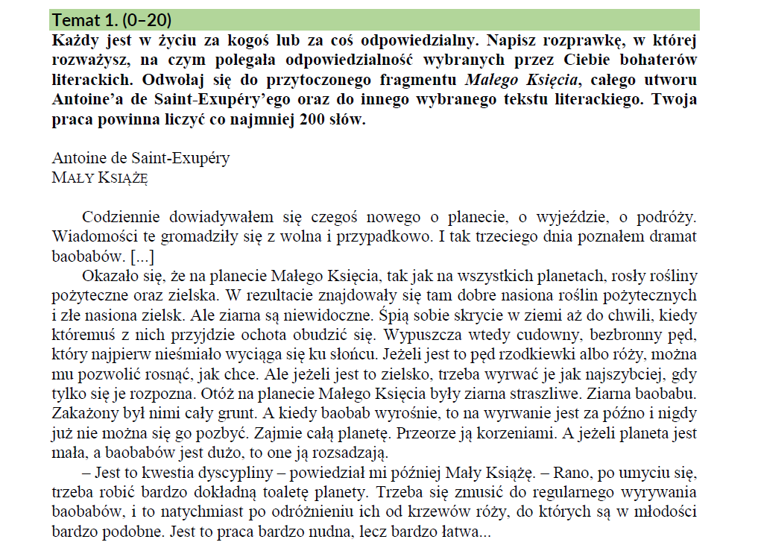
Wywód argumentacyjny. Ćwiczenie
Do poniższego tematu wypracowania sformułuj argument, rozwinięcie i przykład.
Informator o egzaminie ósmoklasisty z języka polskiego od roku szkolnego 2018/2019, red. dr Wioletta Kozak (CKE), dr Maria Romanowska (OKE Jaworzno), Wioleta Dobosz-Leszczyńska (CKE), Robert Chamczyk (CKE), dr Marcin Smolik (CKE), Danuta Marchlewska (OKE Warszawa), Hanna Wylężek (OKE Jaworzno), CKE 2017, https://cke.gov.pl/egzamin-osmoklasisty/informatory/

Slide 11
Wywód argumentacyjny a akapit w wypracowaniu
1.
Są również inne siły, które nieodwracalnie zmieniają życie. Największą, najbardziej zagadkową, najsilniejszą z nich jest miłość. Ona uderza niespodziewanie i nie ma sposobu, by się przed nią uchronić. W jej sidła wpadł również Marek Winicjusz, który bez pamięci zakochał się w Ligii. Był w stanie zrobić dla niej wszystko, zrezygnować z bogactwa i wygodnego życia.
2.
3.
4.
– nawiązane do poprzedniej partii tekstu
– widoczny argument, pojawiający się w pracy w porządku narastającym, stopniującym siłę
argumentacji
– następnie jego rozwinięcie
– i przykład

Slide 12
Typy argumentów. Argumenty logiczne
W uzasadnianiu stanowiska wykorzystuje się logiczne wnioskowanie; argument logiczny buduje się na podstawie różnych przesłanek (istotnych informacji), z których wyciąga się wniosek (konkluzję) będący uogólnieniem; taka konstrukcja argumentu wywołuje u odbiorcy przekonanie, że są to stwierdzenia obiektywne.
Ten rodzaj argumentów wymaga budowy logicznego toku wywodu, w wyniku czego kolejno formułowane zdania (wypowiedzenia) stanowią logiczne wnioski
z poprzednich sądów. Równocześnie każdy sąd jest przesłanką do kolejnego argumentu.
Na podstawie: Krzysztof Szymanek, Sztuka argumentacji. Słownik terminologiczny, Warszawa 2012.

Slide 13
Typy argumentów. Argumenty logiczne
Przykład
Ciąg logiczny argumentów do tezy:
Ludzie nie zawsze potrafią sprostać wyzwaniom.
(Przesłanka 1.) Nie istnieją ludzie, którzy potrafią rozwiązywać wszystkie problemy. (Przesłanka 2.) Nawet najzdolniejsi i najmądrzejsi ludzie popełniają błędy.
(Przesłanka 3.) Jeżeli istnieje ktoś, kto będzie się obnosił ze swoją mądrością
i rozwagą, wówczas możemy ulec pozorom i uznać, że istnieje
człowiek, który poradzi sobie z rozwiązaniem każdego problemu.
(Konkluzja) Zawsze możemy ulec pozorom i popełnić błąd, ponieważ nie
jesteśmy w swoich poczynaniach doskonali i czasem życiowe
wyzwania nas przerastają.

Slide 14
Typy argumentów. Argumenty rzeczowe (odwołujące się do faktów)
W celu uzasadniania stanowiska odwołujemy się do konkretnych informacji – faktów, danych liczbowych, cytatów; w tego typu argumentach trzeba się odwołać do właściwej nazwy, opisać zjawiska za pomocą relacji lub narracji; w funkcji argumentów rzeczowych często wykorzystywane są przykłady.
Ten rodzaj argumentów wymaga podania konkretnych informacji, np. przykładów z dzieł literackich, dokumentów historycznych, liczb, wyników badań, wypowiedzi autorytetów, cytatów z publikacji naukowych, którymi uzasadniamy swoje tezy.
Na podstawie: Krzysztof Szymanek, Sztuka argumentacji. Słownik terminologiczny, Warszawa 2012.

Slide 15
Typy argumentów. Argumenty rzeczowe (odwołujące się do faktów)
Przykład
Teza: Dywizjon 303 to opowieść o bohaterstwie polskich lotników w bitwie
o Anglię.
Arkady Fiedler opowiedział w swoim utworze o niezwykłej odwadze Polaków, walczących z niemieckimi lotnikami w słynnej bitwie o Anglię, która rozegrała się
w czasie II wojny światowej. Postacie takich asów lotnictwa jak Witold Urbanowicz stanowią do dzisiaj niedościgłe wzory bohaterstwa. Fiedler oparł swoją opowieść na faktach, co nadaje jej cechy reportażu. Słynny Dywizjon 303 istniał naprawdę i brał udział w działaniach zbrojnych u boku brytyjskich lotników.

Slide 16
Typy argumentów. Argumenty emocjonalne
Tworzy się je dzięki odwoływaniu się do pozytywnych lub negatywnych uczuć odbiorcy, aby wywołać u niego uczucie zadowolenia, radości, aprobaty lub przeciwnie – niechęci, litości, a nawet strachu.
Ten rodzaj argumentów dzięki ekspresji ujawnianej przez nadawcę ma pobudzić do zainteresowania tematem, wzbudzić emocje. Nadawca dzięki takiej argumentacji stara się pozyskać przychylność i sympatię odbiorców. W argumentacji odwołującej się do emocji dominuje słownictwo wartościujące o pozytywnym lub negatywnym zabarwieniu.
Na podstawie: Krzysztof Szymanek, Sztuka argumentacji. Słownik terminologiczny, Warszawa 2012.

Slide 17
Typy argumentów. Argumenty emocjonalne
Przykład
Teza: Latarnik Henryka Sienkiewicza jest opowieścią o tęsknocie, miłości do ojczyzny i niezwykłej wrażliwości człowieka.
Siła miłości do ojczyzny, tęsknoty za nią, potrzeby zachowania w pamięci jej obrazu dominuje w opowieści o losach rzuconego na drugi kraniec świata latarnika Skawińskiego. Ta niezwykła opowieść o człowieku, który przeżył chwile wzruszenia
i radości, jaką przyniosła mu lektura Pana Tadeusza, nie pozostawia czytelnika obojętnym na los bohatera.

Slide 18
Typy argumentów. Ćwiczenie
Proszę wymyślić problem oraz sformułować do niego tezę i argumenty (logiczny, rzeczowy i emocjonalny) na jej uzasadnienie.

Slide 19
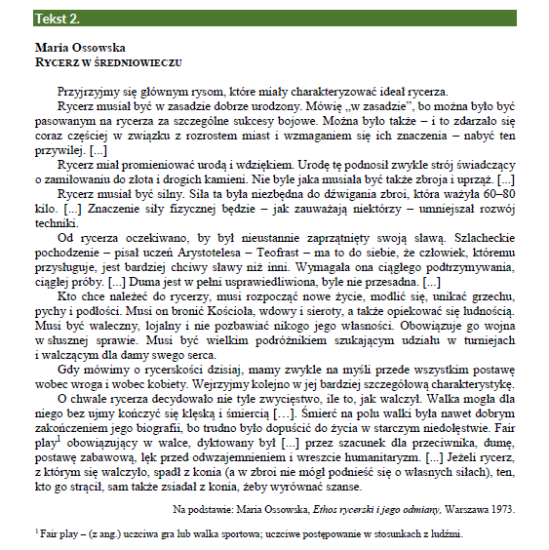

Zadania egzaminacyjne sprawdzające umiejętność argumentowania
Zadania z lekturą w tle
Zadanie 9. (0–1)
Wykorzystując zasady etosu rycerskiego, opisane przez Marię Ossowską, sformułuj argument, którym potwierdzisz, że postawy Bilba i jego towarzyszy, bohaterów utworu Tolkiena pt. Hobbit, można określić jako rycerskie.
..............................................................................................................................................................................................................................................................................................................
Informator o egzaminie ósmoklasisty z języka polskiego od roku szkolnego 2018/2019, red. dr Wioletta Kozak (CKE), dr Maria Romanowska (OKE Jaworzno), Wioleta Dobosz-Leszczyńska (CKE), Robert Chamczyk (CKE), dr Marcin Smolik (CKE), Danuta Marchlewska (OKE Warszawa), Hanna Wylężek (OKE Jaworzno), CKE 2017, https://cke.gov.pl/egzamin-osmoklasisty/informatory/

Slide 20
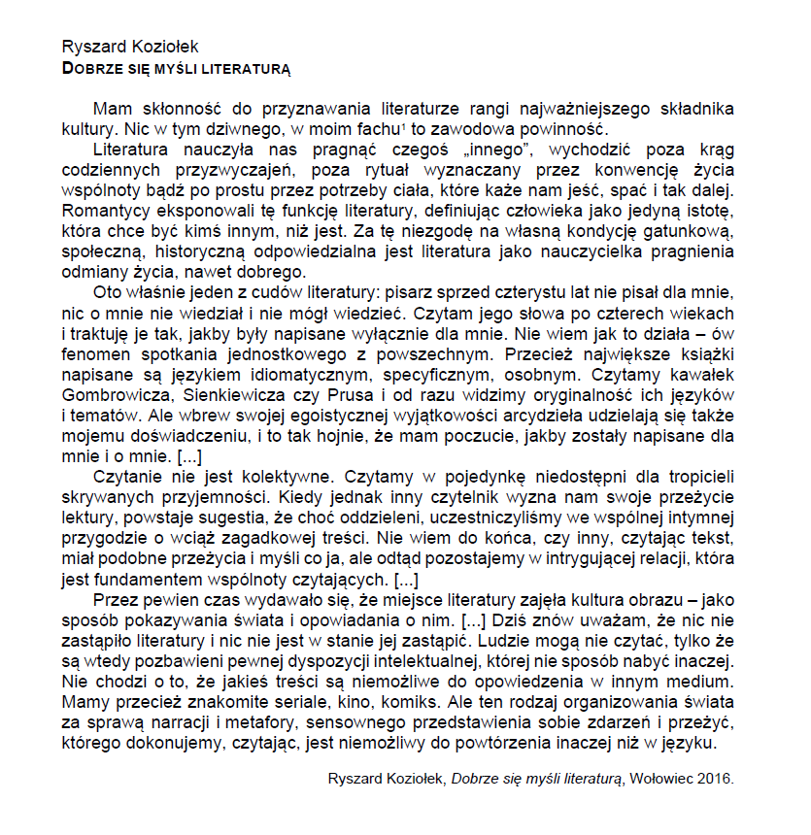
Zadania egzaminacyjne sprawdzające umiejętność argumentowania
Zadania z lekturą w tle. Ćwiczenie 1.
Przeczytaj tekst Ryszarda Koziołka Dobrze się myśli literaturą i ułóż do niego zadanie argumentacyjne krótkiej odpowiedzi połączone ze sprawdzeniem znajomości lektury obowiązkowej.

Slide 21
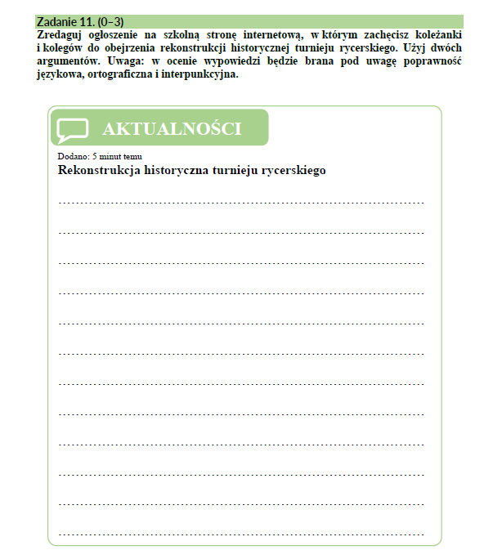
Zadania egzaminacyjne sprawdzające umiejętność argumentowania
Zadania z formą użytkową (np. zaproszenie, ogłoszenie)
Informator o egzaminie ósmoklasisty z języka polskiego od roku szkolnego 2018/2019, red. dr Wioletta Kozak (CKE), dr Maria Romanowska (OKE Jaworzno), Wioleta Dobosz-Leszczyńska (CKE), Robert Chamczyk (CKE), dr Marcin Smolik (CKE), Danuta Marchlewska (OKE Warszawa), Hanna Wylężek (OKE Jaworzno), CKE 2017, https://cke.gov.pl/egzamin-osmoklasisty/informatory/

Slide 22
Zadania egzaminacyjne sprawdzające umiejętność argumentowania
Zadania z formą użytkową. Ćwiczenie 2.
Do tekstu Ryszarda Koziołka Dobrze się myśli literaturą ułóż zadanie krótkiej odpowiedzi (forma użytkowa) wymagające sformułowania dwóch argumentów.

Slide 23

Zadania egzaminacyjne sprawdzające umiejętność argumentowania
Zadania wymagające sformułowania stanowiska
i poparcia go argumentem / argumentami
Informator o egzaminie ósmoklasisty z języka polskiego od roku szkolnego 2018/2019, red. dr Wioletta Kozak (CKE), dr Maria Romanowska (OKE Jaworzno), Wioleta Dobosz-Leszczyńska (CKE), Robert Chamczyk (CKE), dr Marcin Smolik (CKE), Danuta Marchlewska (OKE Warszawa), Hanna Wylężek (OKE Jaworzno), CKE 2017, https://cke.gov.pl/egzamin-osmoklasisty/informatory/

Slide 24
Zadania egzaminacyjne sprawdzające umiejętność argumentowania
Zadania z formą użytkową. Ćwiczenie 3.
Do tekstu Ryszarda Koziołka Dobrze się myśli literaturą ułóż zadanie krótkiej odpowiedzi. Znajdź materiał, który będzie stanowić wyposażenie zadania, a następnie sformułuj problem wymagający zajęcia stanowiska i poparcia go argumentem.

Slide 25
Podsumowanie – praktyczne znaczenie retoryki
Sztuka jasnego zaprezentowania własnego stanowiska oraz jego przekonującego uzasadnienia z wykorzystaniem logicznych i rzeczowych argumentów popartych przykładami to umiejętności niezbędne nie tylko na lekcjach języka polskiego, ale przede wszystkim
w codziennej rzeczywistości, w różnych sytuacjach,
w których musimy kogoś przekonać do własnego zdania
i w tym celu zaprezentować jasno i logicznie argumentację popartą przykładami.

Slide 26
Dziękuję za uwagę!

